Slide 1


Искусственный интеллект полного инновационного цикла
Владимир Николаевич Васильев
19 февраля 2026

Slide 2
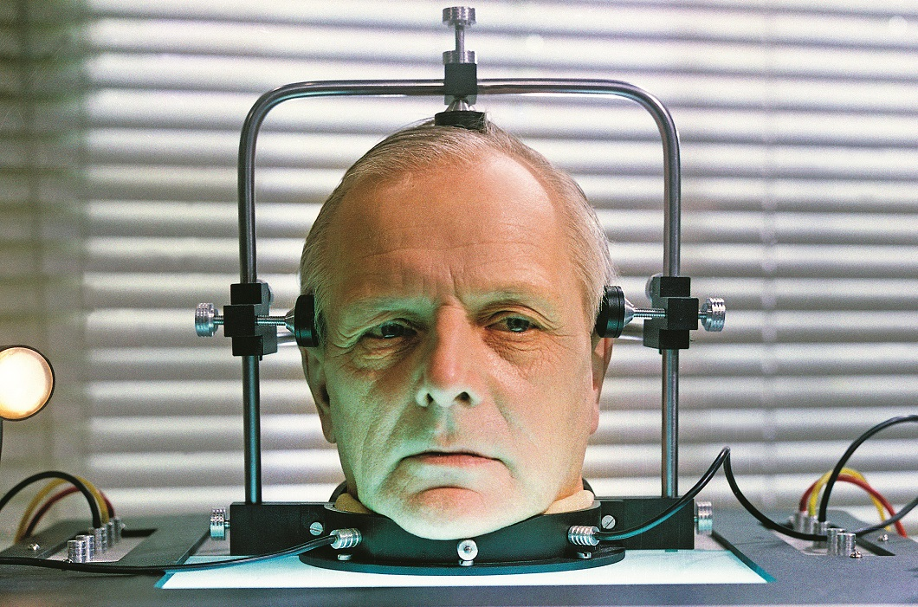
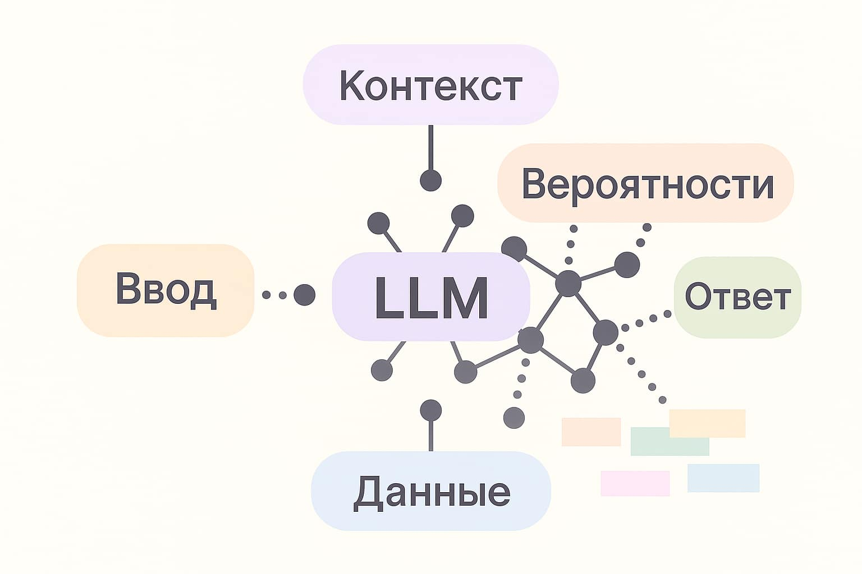

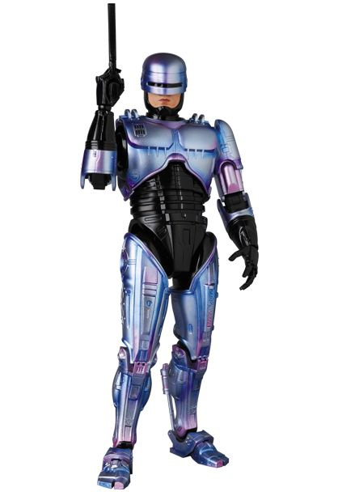
Мода рулит: от классических LLM – к агентным системам
Большая языковая модель (LLM) – нейросеть, воспроизводящая различные взаимосвязи в больших объемах знаний
Агент – автономная цифровая сущность, с помощью ИИ способная решать определенный класс задач в среде, делегируемый ему человеком или другим агентом
Делеги-рование
LLM
Каждая LLM – это «голова профессора Доуэля»
Чем больше знаний о среде и инструментов работы со средой доступны агенту – тем точнее действия
Применение: генерация правдоподобного ответа на основе фактов, изложенных в вопросе
Средства работы со средой
Чем больше примеров использования разных фактов заложено в модель при обучении – тем точнее ответы

Slide 3

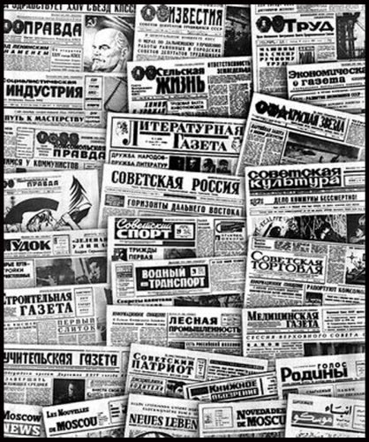

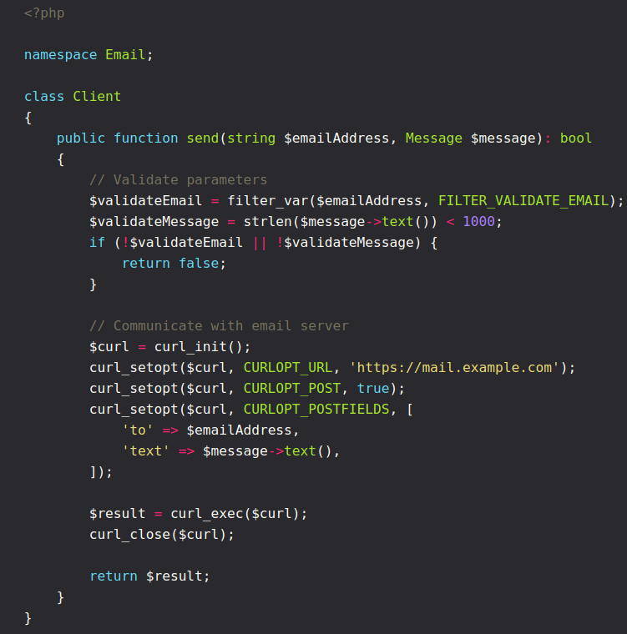
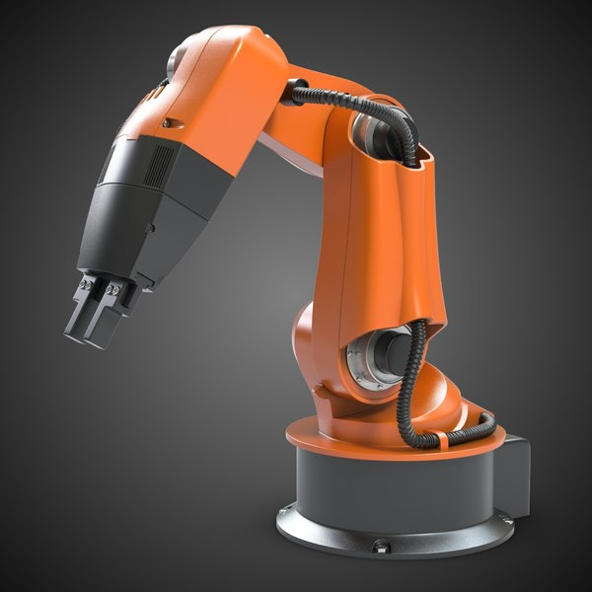


Что необходимо для создания ИИ-агентов
ИИ-агенты — это LLM-системы, которые планируют и выполняют многошаговые действия через инструменты работы с цифровым и/или реальным миром при участии человека (постановщика задачи)
Агент с внешней
памятью
Агент с цифровыми
инструментами
Агент с цифровыми
и физическими инструментами
Самостоятельное извлечение фактов из баз данных и знаний
Извлечение фактов на основе цифровых экспериментов
Извлечение фактов на основе цифровых и физических экспериментов
Цель/намерение
План
Инструменты
Проверка
Результат

Slide 4


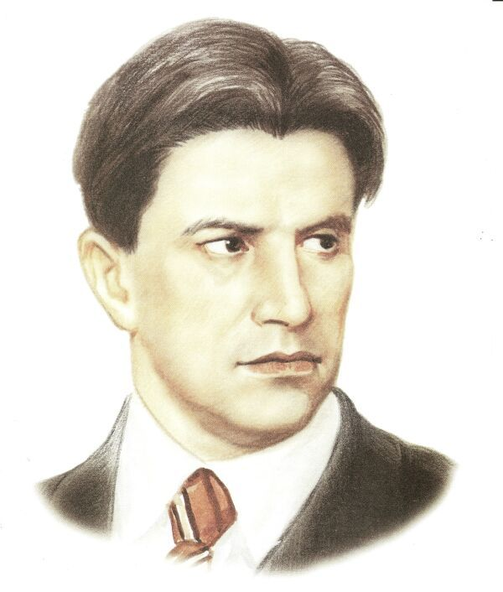

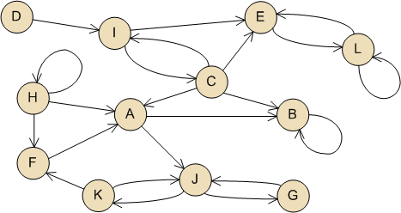
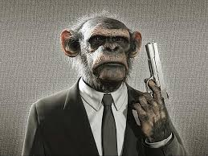
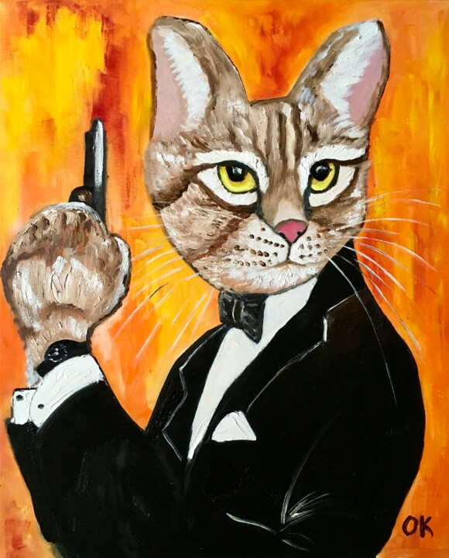

«Партийность» в ИИ, или мультиагентные системы
Пользователь мультиагентной системы – постановщик общей задачи
Постановка задачи
А если в партию сгрудились малые –
сдайся враг, замри и ляг!
Партия - рука миллионнопалая,
сжатая в один громящий кулак
(В.В. Маяковский)
Результат решения задачи
Семейство автономных агентов, взаимодействующих в целях решения единой задачи, поставленной пользователем – «цифровая артель» на основе принципа разделения труда

Slide 5
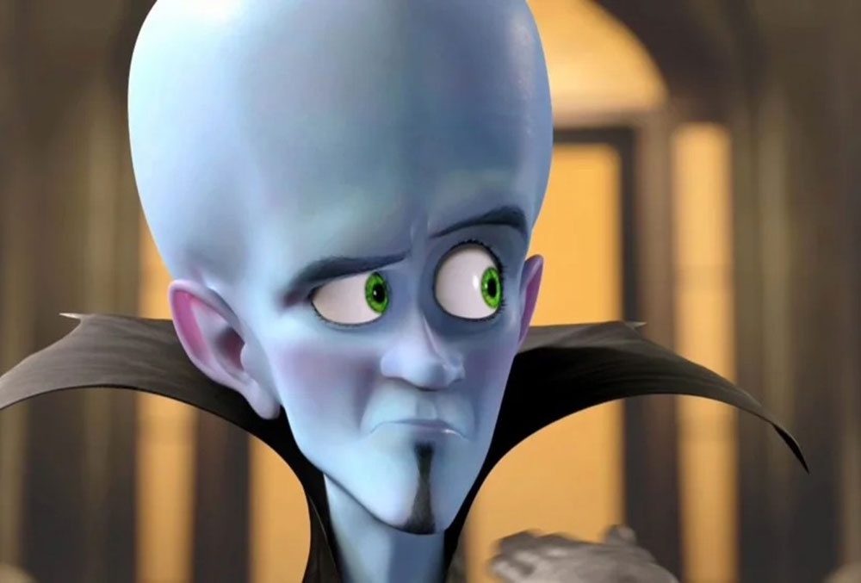
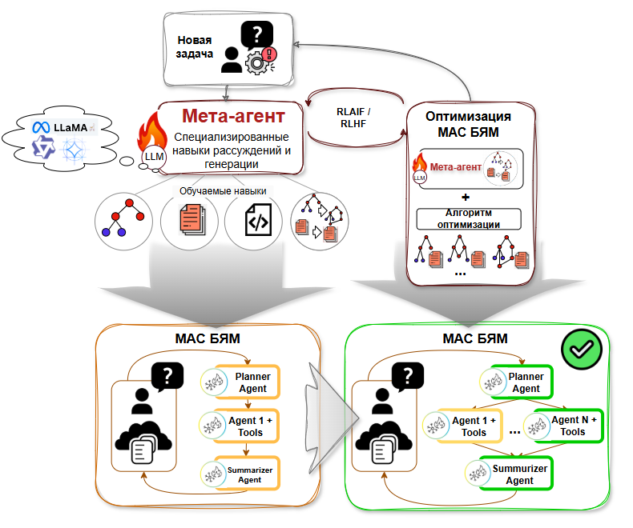
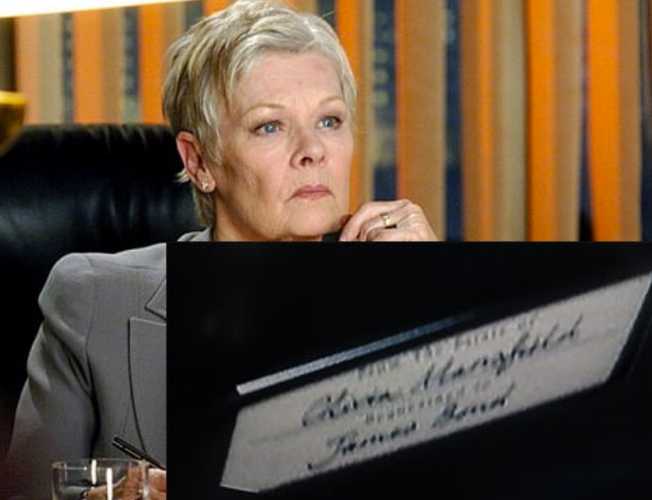
Вызов: автоматизация создания мультиагентных систем
Мета-агент: проектирует систему ИИ
Пользователь: ставит задачу
Автоматическая генерация систем ИИ:
Мета-агент, обученный автоматически создавать системы ИИ под новые задачи за счет развития специальных навыков
Развитие и оптимизация системы ИИ, созданной мета-агентом
Непрерывная эволюция мета-агента во времени за счет RLAIF/RLHF
Агент-
планировщик: управляет работой
Обучаемые навыки мета-агента:
Создание архитектуры цепочки (ролей и иерархии агентов и инструментов, структуры и протоколов коммуникации)
Генерация промптов для агентов
Генерация кода для запуска полученной системы ИИ
Оптимизация – итеративное улучшение существующей системы ИИ
Система 1
Система 1

Slide 6
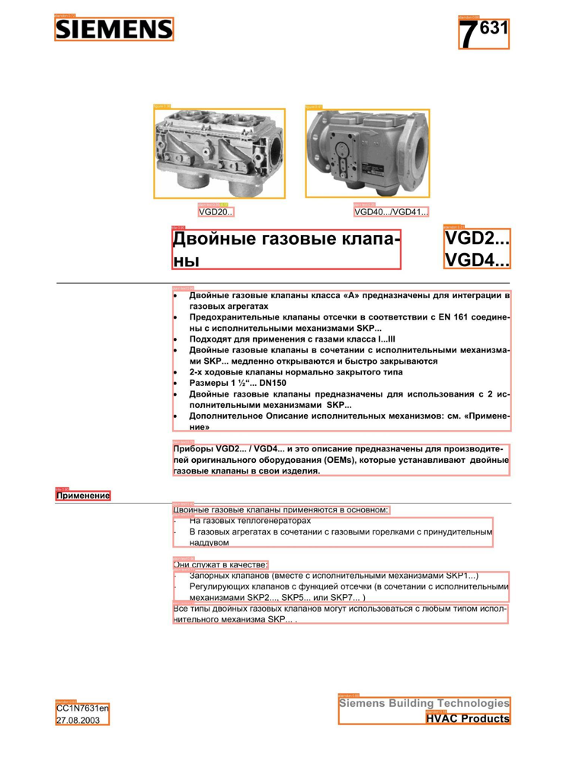
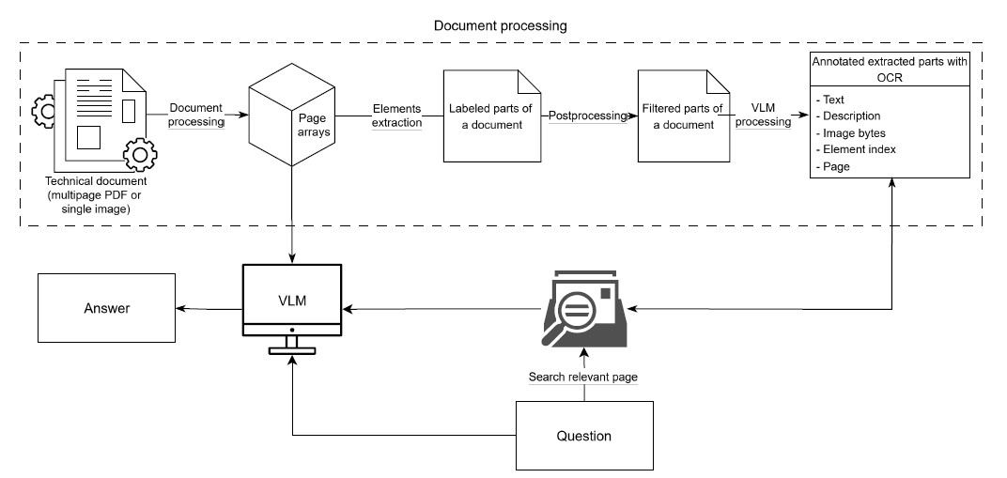
Пример: ИИ для разбора технической документации
Автоматизация построения пайплайнов для работы со сложными цифровыми объектами: декомпозиция и классификация фрагментов с последующим применением легковесных моделей для их обработки
Рост качества
извлечения
информации
24-35%

Slide 7
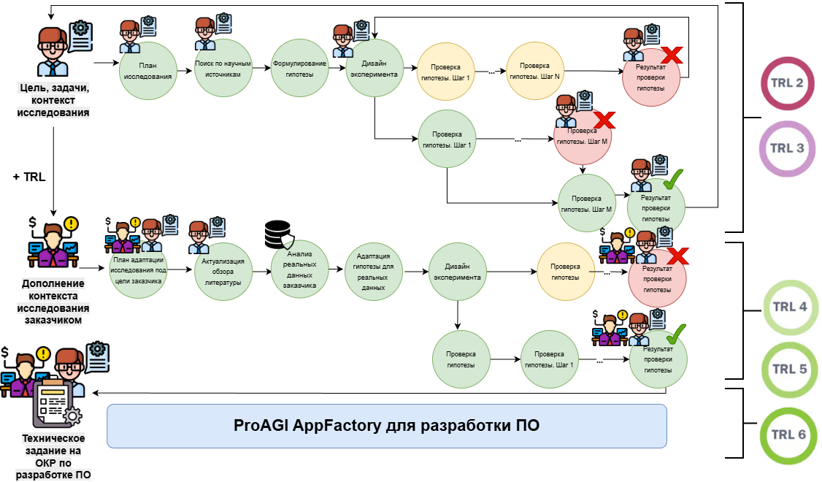
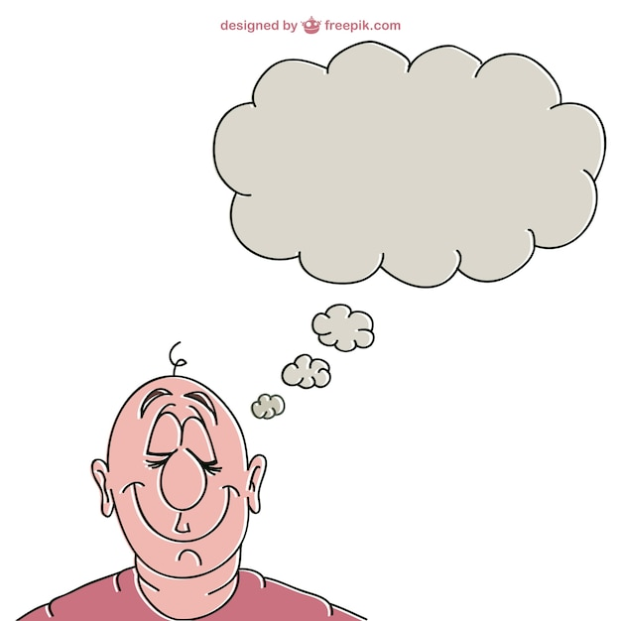
AI4Science: ИИ-моделирование процесса исследований
ИИ уже умеет осуществлять ненаправленный научный поиск с целью генерации новых знаний в заданной предметной области и подготовки научных статей, не отличимых на уровне молодого PhD
НА ВХОДЕ: общая постановка НИР (типа «обосновать возможность и предложить механизм создания материала на основе вспененного ПВХ с плотностью не выше 0,5 г/см³ и упругостью не менее 2100 МПа»)
А не написать ли мне статью… в Nature?
НА ВЫХОДЕ: ТЗ на ОКР с характеристиками, подтвержденными
(а) анализом источников, (б) теоретическими исследованиями и
(в) численными экспериментами

Slide 8


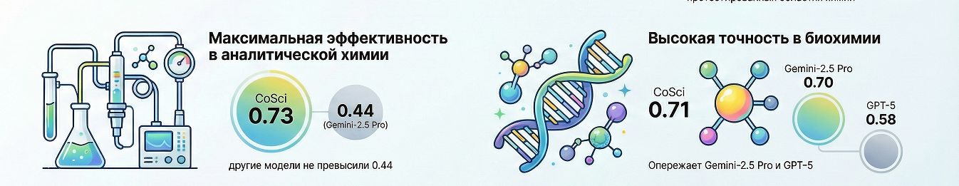
ITMO CoSci: ИИ-косайнтист для химиков
ИИ-ассистент ученого – отвечает на вопросы, ИИ-косайнтист – сам планирует вопросы и обосновывает ответы для них

Slide 9

Общее целеполагание стратегического направления
KPI: Сокращение сроков НИР с 12-18 месяцев до 1-2 месяцев
KPI: Сокращение сроков ОКР с 6-12 месяцев до 3-6 месяцев
KPI: Сокращение сроков опытной эксплуатации до 2 раз
Прикладная НИР: ИИ для определения образа и путей создания нового объекта или технологии, и подтверждение достижимости его характеристик
ОКР: ИИ для проектирования опытного образца установки, обеспечивающего создание объекта или функционирование технологии
Внедрение: ИИ для управления эффективностью производством нового изделия или использованием новой технологии
УГТ-2
Вклад: 50%
УГТ-4
Вклад: 35%
УГТ-7
Вклад: 15%
УГТ-9
Технические требования на прикладную НИР
Техническое задание на ОКР
Технические условия на внедрение
ИИ для трансформации полного инновационного цикла создания новой продукции

Slide 10


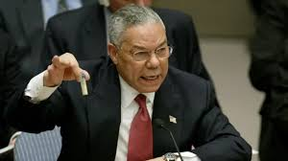



Целевой результат (2026)
Среда ИИ на основе технологии ProAGI, обеспечивающая генерацию динамических мультиагентных систем под конкретный инновационный цикл создания новой продукции
Распределенный программно-аппаратный комплекс, обеспечивающий работу ИИ-агентов, использующий специализированные вычислители отечественной разработки
Примеры отработки длинных частей инновационного цикла (пусть и с участием человека). В идеале – «полное покрытие»
Вы не представляете! Это вещество полностью спроектировал и изготовил ИИ
Технологию ИИ для инновационного цикла сейчас НИКТО не купит (еще нет рынка)
Но… зато в 2026 можно продавать предметный результат потенциальным инвесторам

Slide 11
Возможный пример: химические технологии
Разработка эффективных присадок для моторных масел нового поколения (ГПН, Сибур)
Этап 1 – Прикладная НИР
Этап 2 - ОКР
Этап 3 - Внедрение
Определение эффективной формулы присадки с требуемыми характеристиками, подтверждение возможности ее получения лабораторным путем
Проектирование и разработка опытного образца малотоннажной установки, обеспечивающей производство присадки в заданных объемах
Сопряжение установки с технологической линией по производству масел индустриального партнера
УГТ-2
УГТ-4
УГТ-7
УГТ-9
Функция ИИ: сбор данных в литературе, построение моделей свойств системы, генеративный дизайн молекул с ожидаемыми свойствами
Функция ИИ: расчет оптимальной конструкции и режимов работы химического реактора, выпуск документации
Функция ИИ: планирование процесса эксплуатации реактора с учетом процессов индустриального партнера
Лабораторный эксперимент
Изготовление и испытания

Slide 12

Заключение:
Предполагается организовать пилотный проект в отобранной отрасли промышленности (РСПП) с финансированием из городского бюджета.
Срок: 2026-2027 г.г.
Объем от 300 до 500 млн. руб. финансирования

